Slide 1
Todolist 2 3. část řešení – filtrování úkolů podle stavu, stránkování

Slide 2
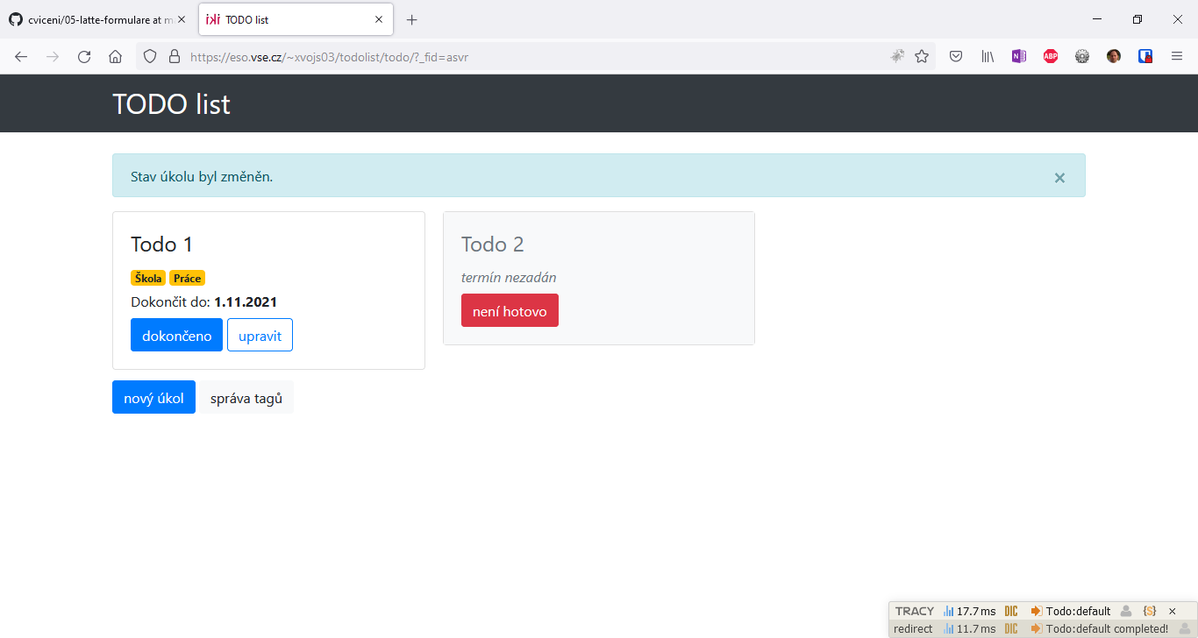
Ve třetí části řešení úkolů TodoListu vycházíme ze stavu, kdy aplikace umí upravovat úkoly a označovat je za hotové.
Pro praktické využití by ale bylo vhodné mít tu možnost zobrazit jen úkoly s určitým tagem. Zároveň při hodně velkém množství úkolů by bylo vhodné mít možnost je zobrazovat stránkovaně.

Slide 3
Filtrování podle tagů

Slide 4
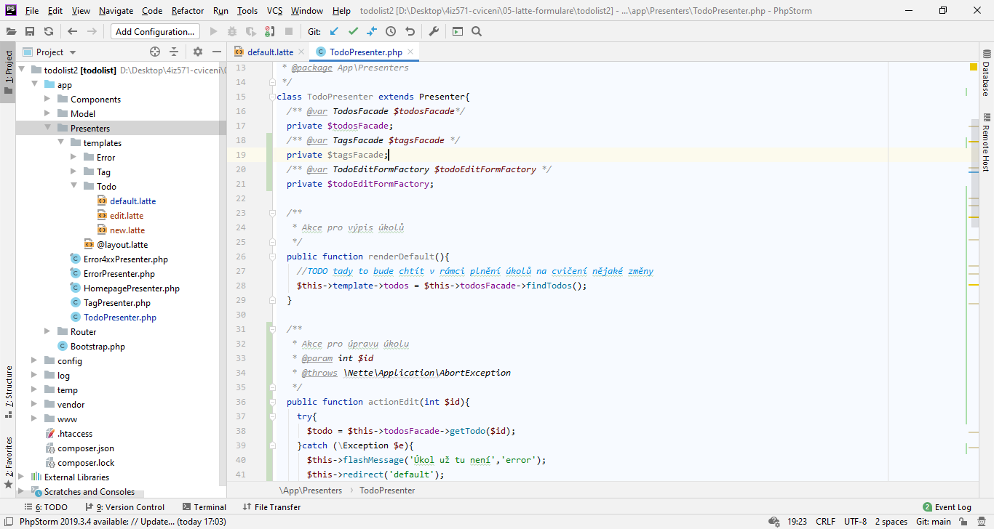
Pokud chceme filtrovat podle tagů, začneme tím, že si tagy nejprve vypíšeme do stránky s přehledem úkolů a doplníme k nim odkazy pro filtrování.
Pro přístup k tagům budeme v TodoPresenteru potřebovat TagsFacade. Vytvoříme si tedy příslušnou property…

Slide 5
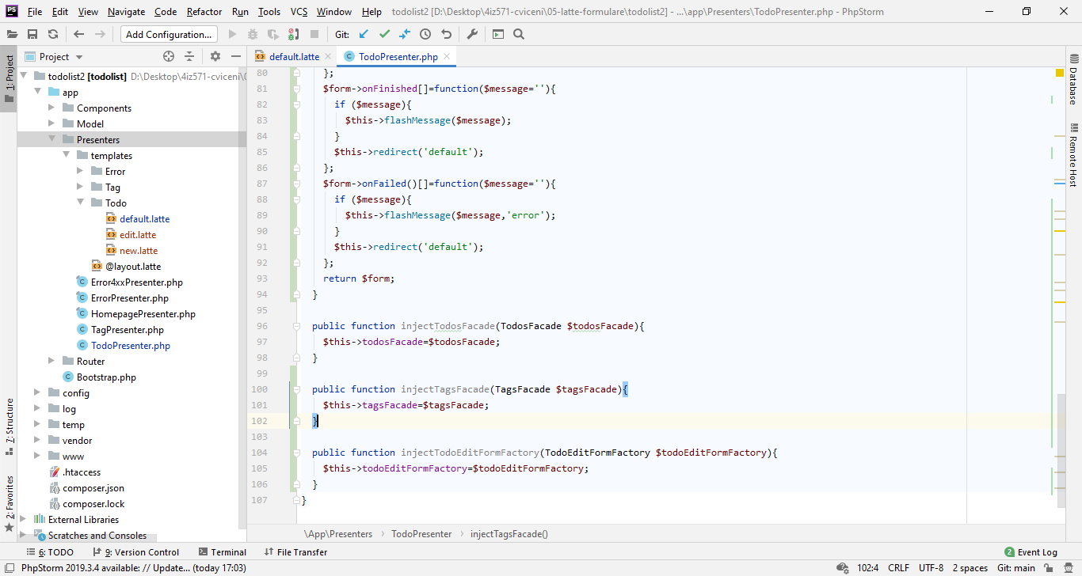
… a potřebnou TagsFacade si necháme předat pomocí inject metody.

Slide 6
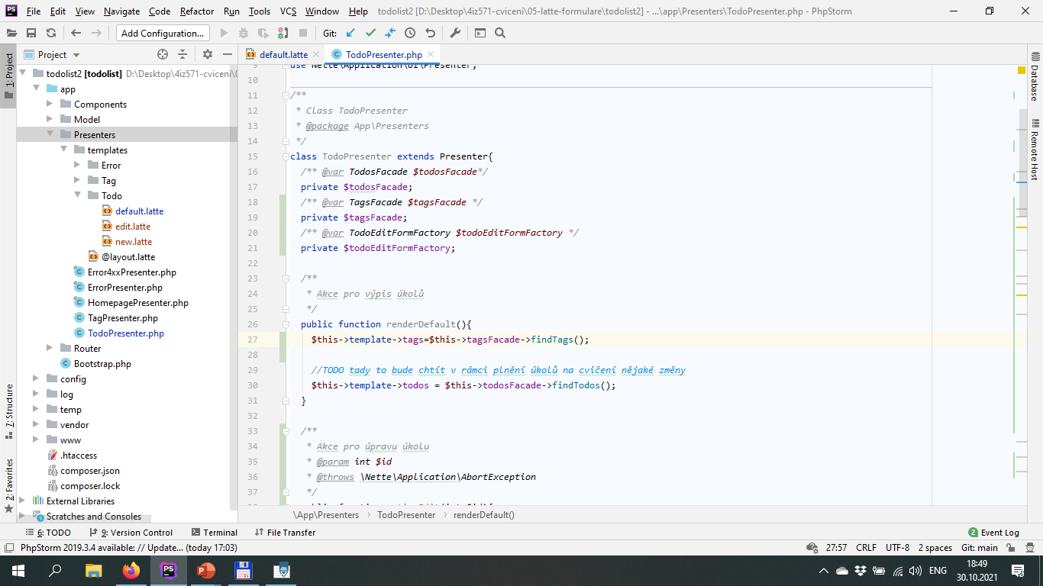
Následně najdeme metodu připravující data pro stránku s přehledem úkolů a do šablony předáme kompletní seznam tagů.

Slide 7
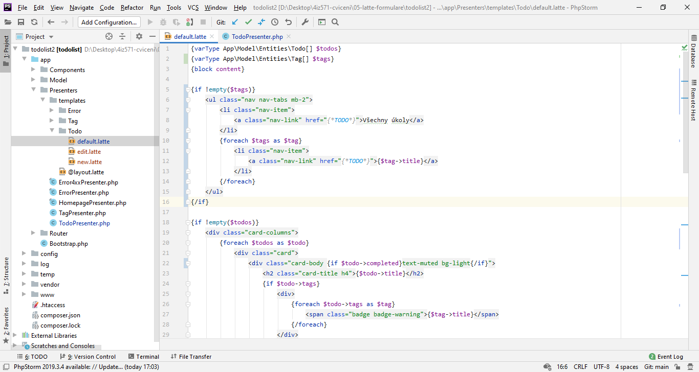
Najdeme odpovídající šablonu, přidáme do ní informaci o proměnné $tags a poté tagy vypíšeme jako seznam, na jehož začátek přidáme obecnou položku pro zobrazení bez filtrování.
Třídy použité v tomto příkladu jsou z Bootstrapu 4.

Slide 8
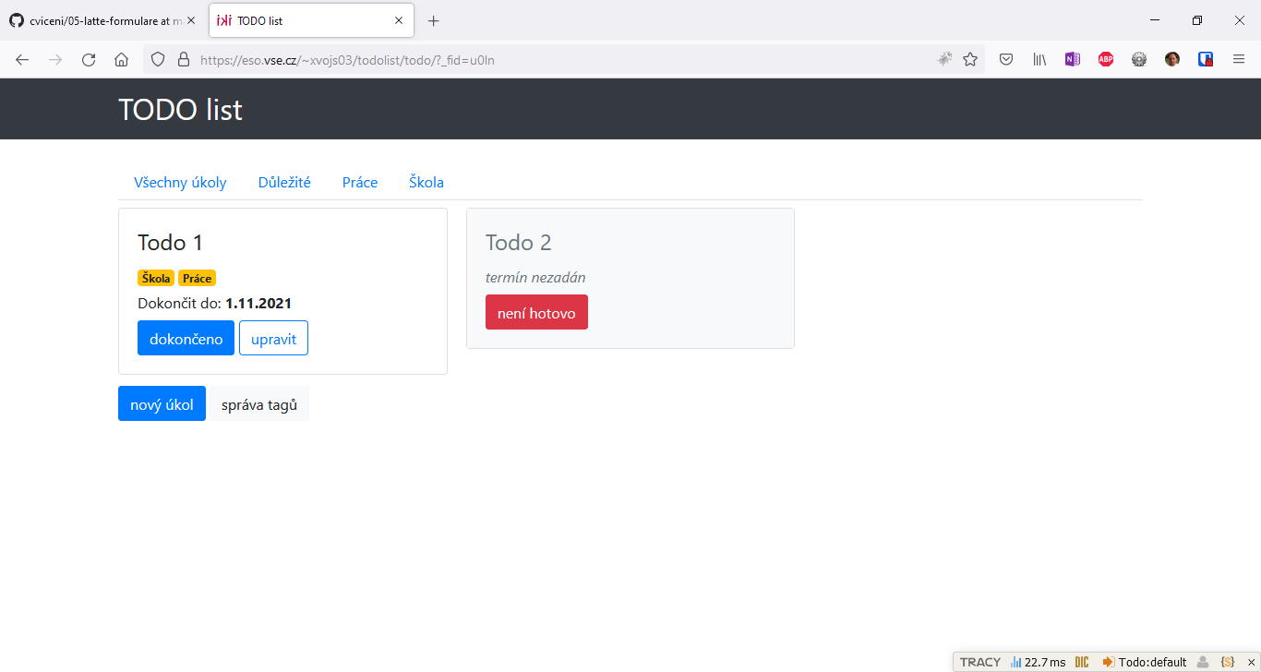
Máme vykreslený seznam tagů, ale odkazy zatím nikam nevedou ☹

Slide 9
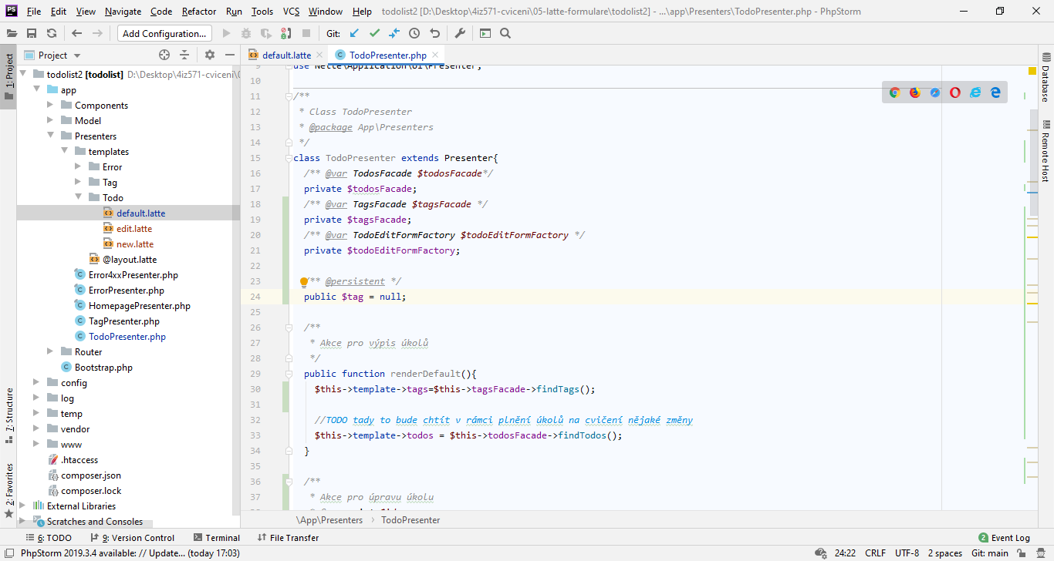
Jako další úkol budeme muset vyřešit, jak si předávat informaci o aktuálně vybraném tagu.
Mohli bychom jej přidat jako parametr k metodě renderDefault(), ale v tomto případě bude výhodnější, abychom si jej nechali předat jako persistentní proměnnou. Dokud se budeme pohybovat v akcích tohoto presenteru, persistentní proměnná bude přidaná ke všem zasílaným požadavkům (tj. nemusíme si ji nikam zvlášť ukládat ani ji předávat ručně) – podrobněji v readme na githubu.

Slide 10
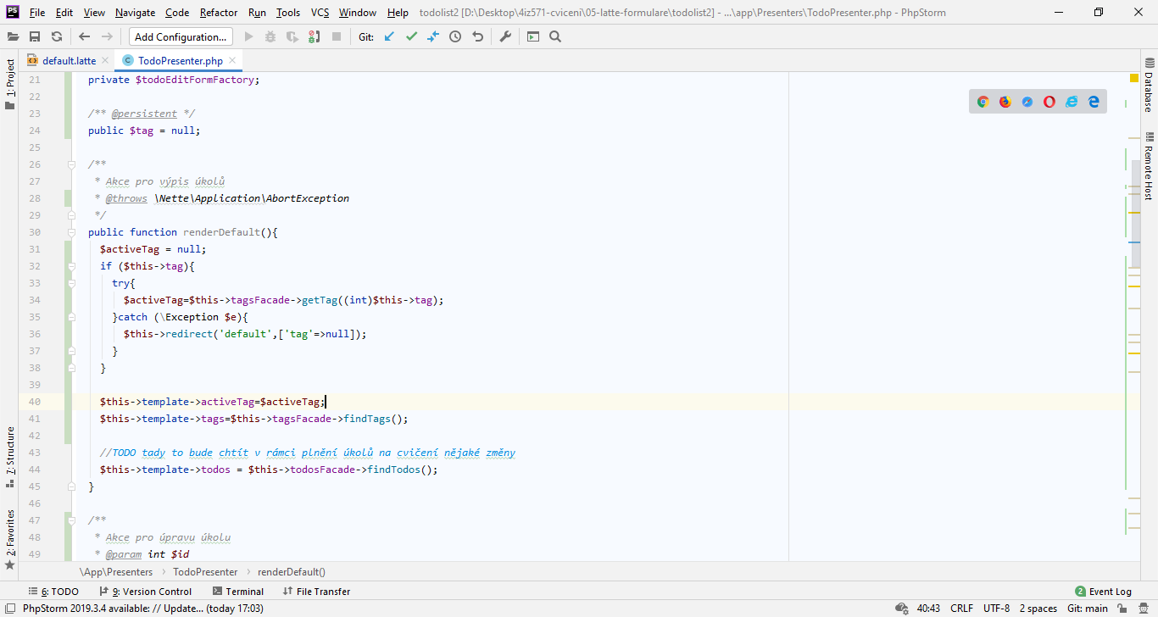
Persistentní proměnné se sice předávají automaticky, ale také se jednoduše nechají změnit uživatelem – tj. při jejím použití musíme ověřit, jestli tag s daným ID vůbec existuje. Pokud ne, tak uživatele přesměrujeme na stránku bez proměnné tag.
Aktuálně vybraný tag budeme mít v proměnné $activeTag, kterou si necháme předat i do šablony.

Slide 11
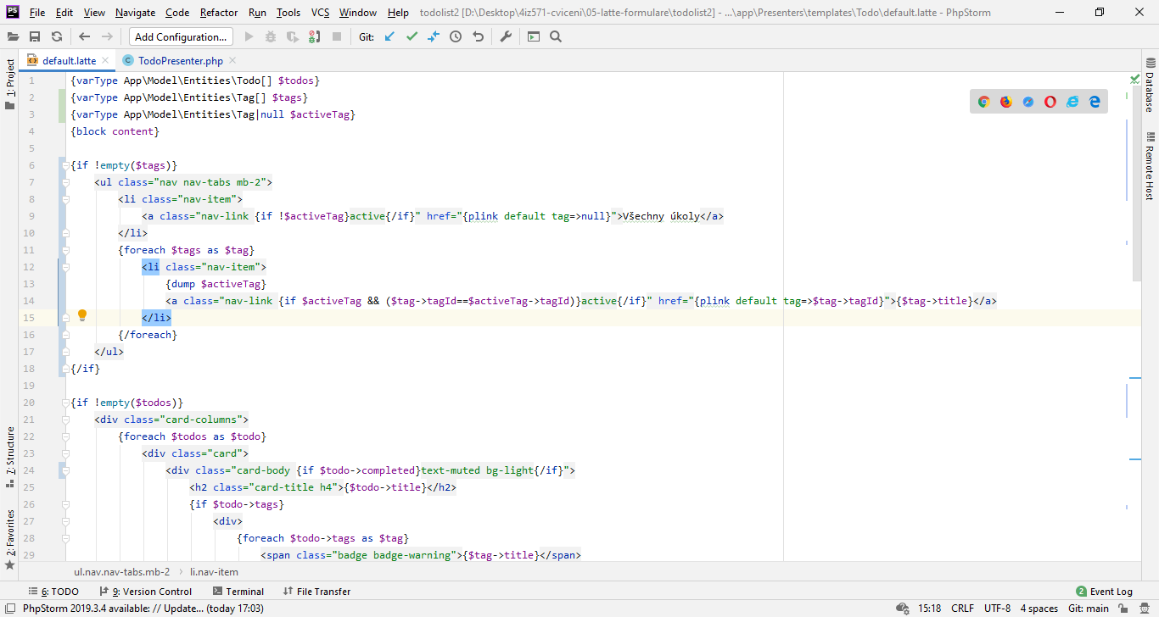
$activeTag definujeme také pomocí varType v šabloně.
Následně do výpisu odkazů na tagy doplníme odkazy a ověření, který tag je aktuálně aktivní pro filtrování.

Slide 12
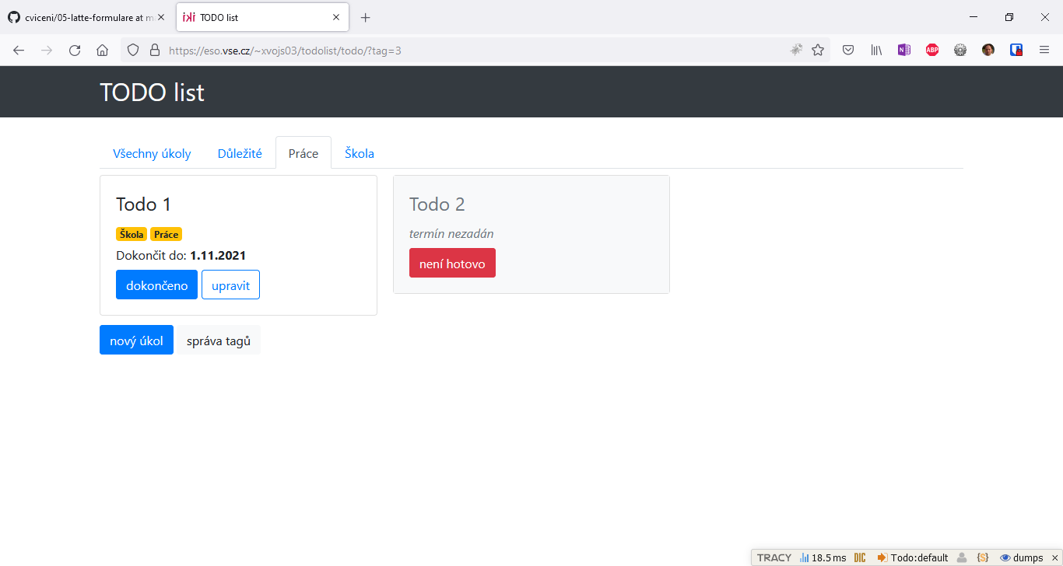
V prohlížeči můžeme ověřit, že máme výpis tagů, mezi kterými se jde přepínat – aktivní tag máme zvýrazněný.

Slide 13
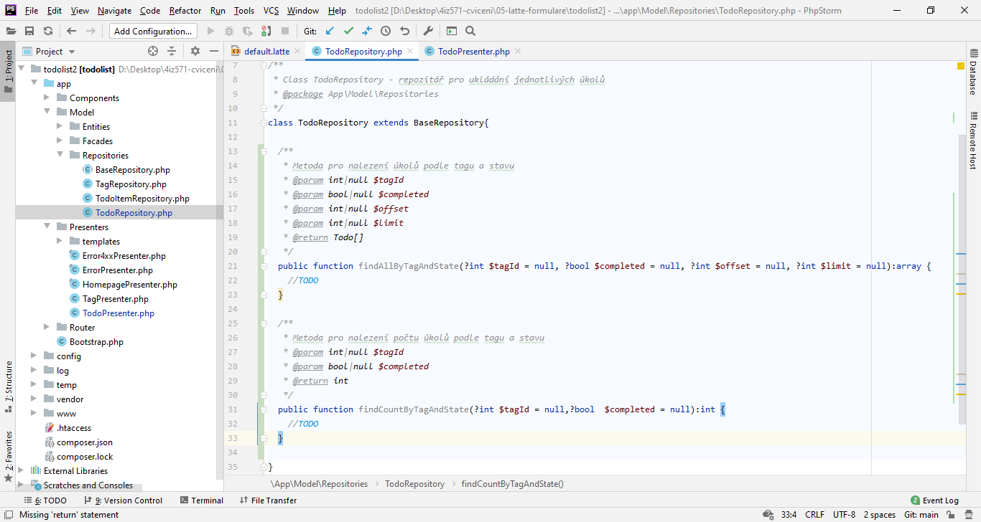
Pro filtrování podle tagů budeme muset vybírat úkoly podle vazební tabulky na tagy, přičemž zároveň budeme chtít doplnit filtrování podle stavu a také seřazení podle stavu a termínu dokončení.
Vhodnou variantou pro takovéto výběry je úprava modelu – konkrétně do TodoRepository a TodosFacade doplníme potřebné metody.
Do TodoRepository doplníme metody pro získání úkolů a také jejich počtu podle zadaných parametrů.

Slide 14
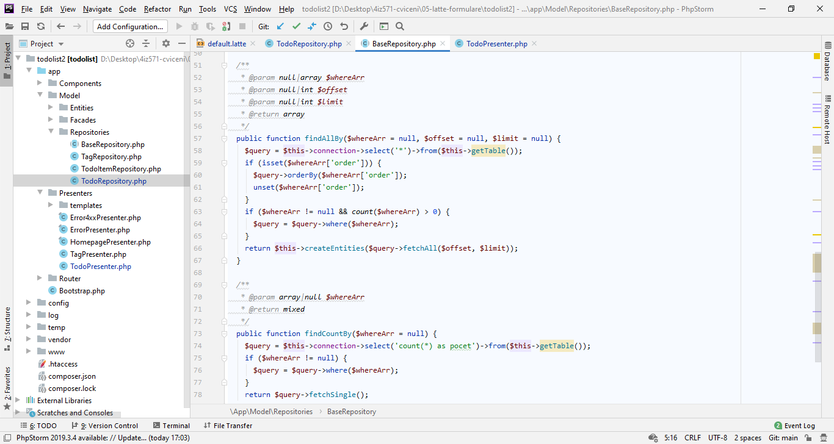
Pro inspiraci jak vlastně dané metody napsat se podíváme do BaseRepository, ve kterém máme předdefinované velmi obecné výběry podle pole parametrů.

Slide 15
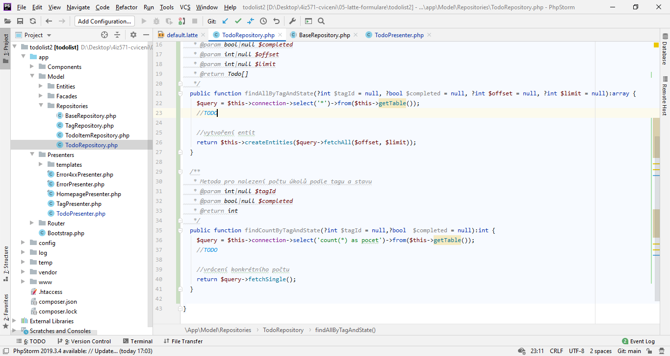
Základ metod by měl tedy vypadat cca takto:

Slide 16
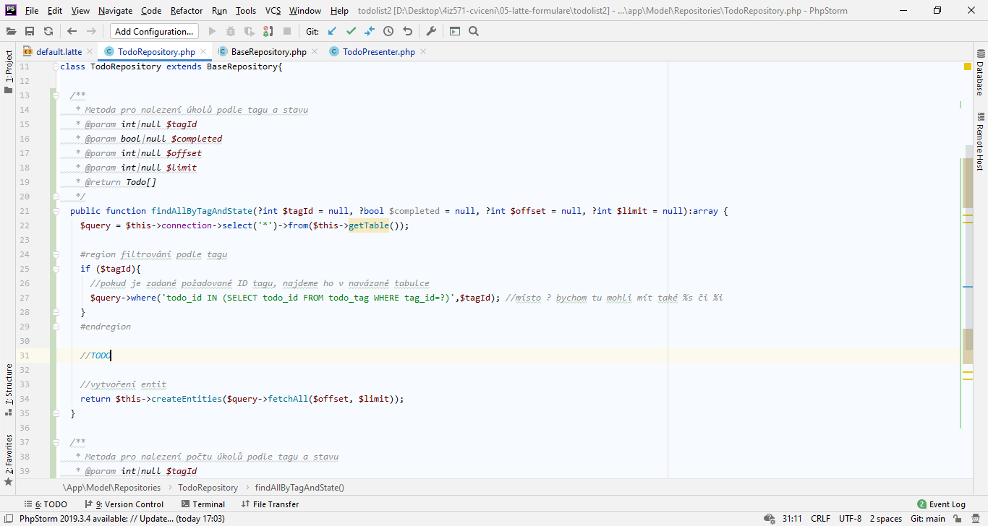
Následně můžeme začít doplňovat filtrování. Nejsložitější částí je výběr pomocí tabulky – v tomto případě použijeme vnořený SQL dotaz.
Poznámka: toto rozhraní vychází z Dibi, respektive LeanMapper Fluent dotazu – pokud by se vám nelíbilo, existuje i metoda query, kde píšete čisté SQL.

Slide 17
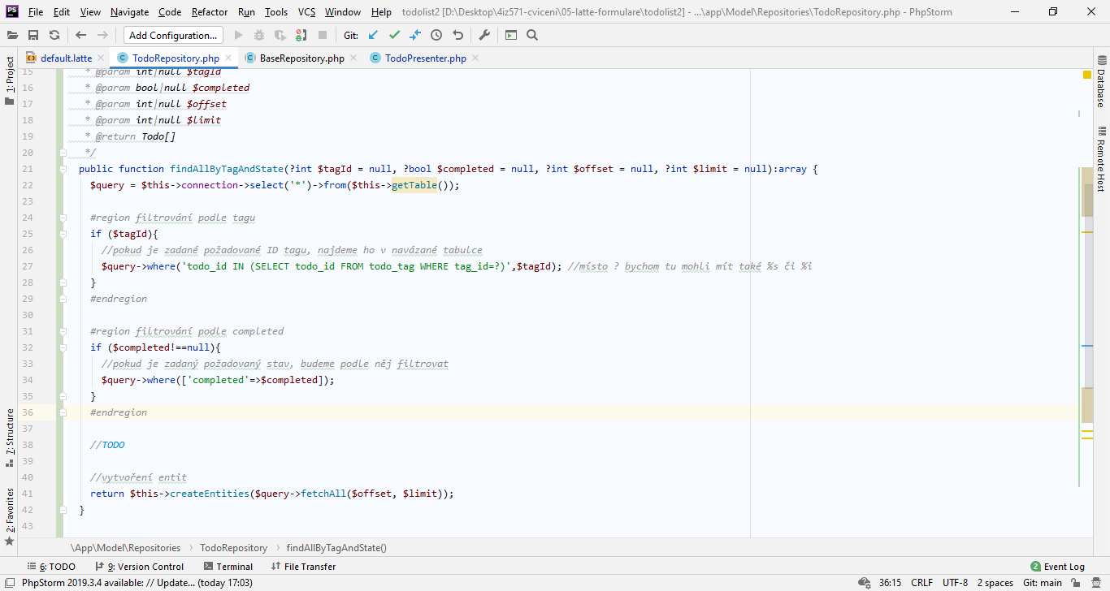
Druhým filtrem je podmínka pro výběr podle hodnoty $completed. Do části where jednoduše předáme pole ve tvaru sloupec=>hodnota.

Slide 18
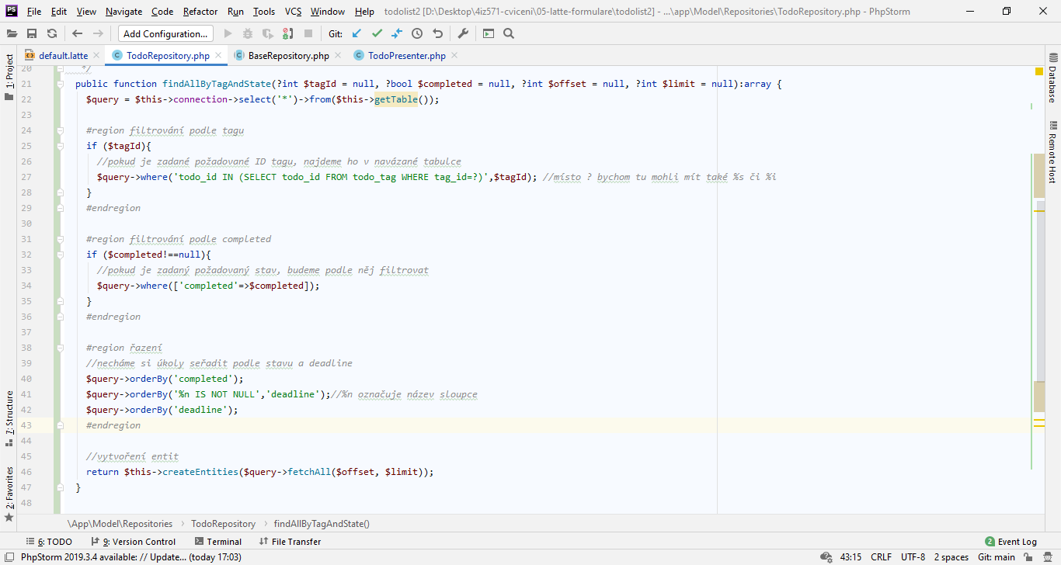
Poslední částí je seřazení výsledků.
V případě úkolů je vhodné řadit úkoly podle stavu a poté podle data dokončení (které ale může být také null, přičemž z logického hlediska úkoly bez data nejsou tak akutní jako ty, které datum mají.)

Slide 19
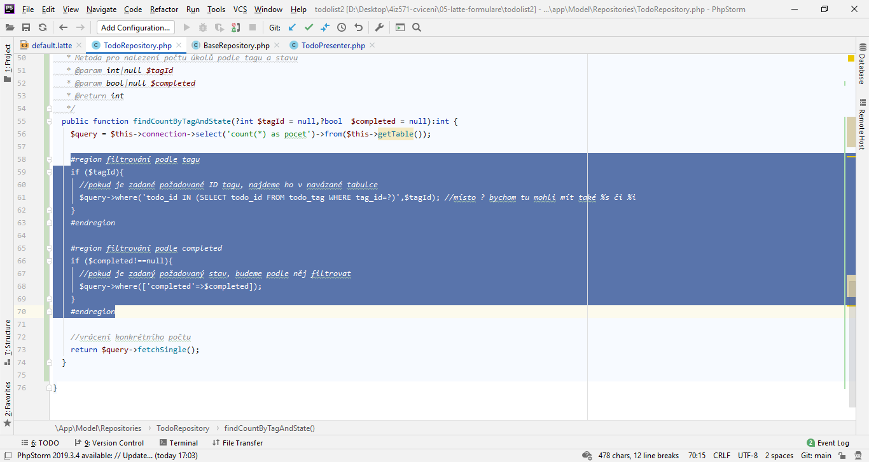
Ctrl+C → Ctrl+V:
Do druhé metody (pro zjištění počtu úkolů) jen zkopírujeme podmínky ve tvaru, v jakém jsme je napsali do metody pro výběr úkolů.

Slide 20
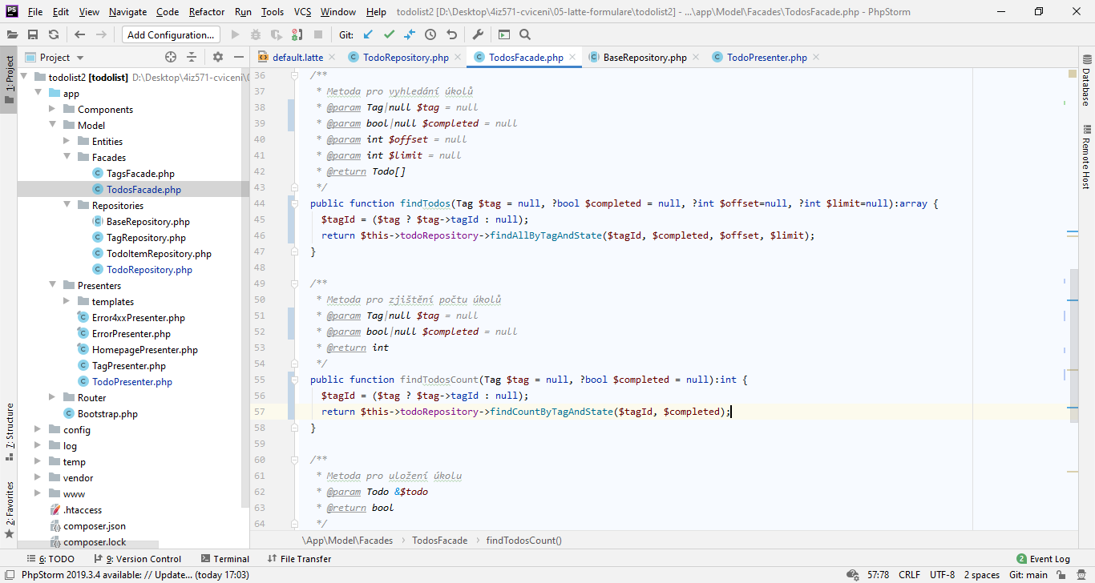
Repozitář máme upravený. Dále bude potřeba upravit TodosFacade.
Tady už jsme metody findTodos a findTodosCount měli, ale použité byly jen v presenteru
=> upravíme je tak, aby používaly nové metody, které jsme připravili v repozitáři.

Slide 21
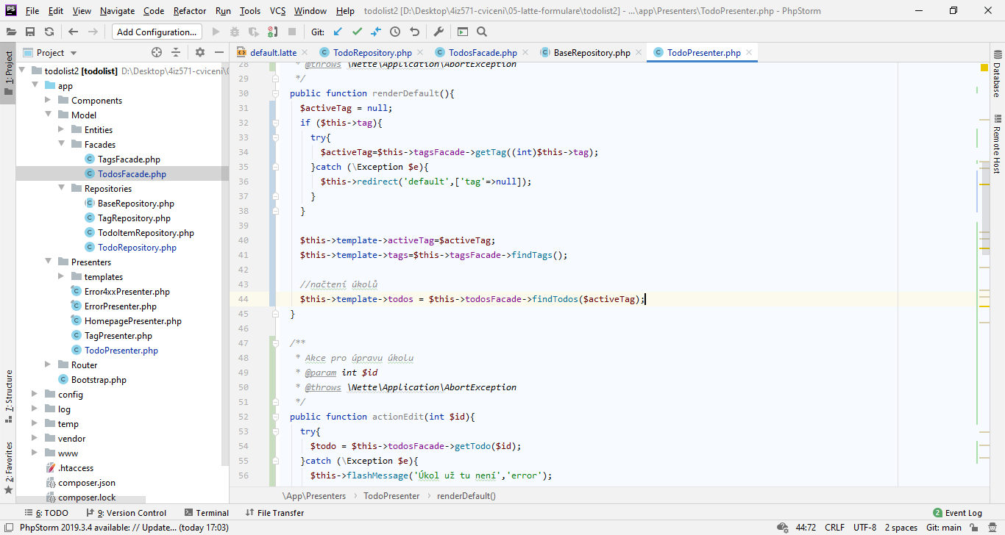
Nakonec upravenou metodu z modelu zavoláme v TodoPresenteru, respektive předáme jí aktivní tag, podle kterého chceme filtrovat.

Slide 22
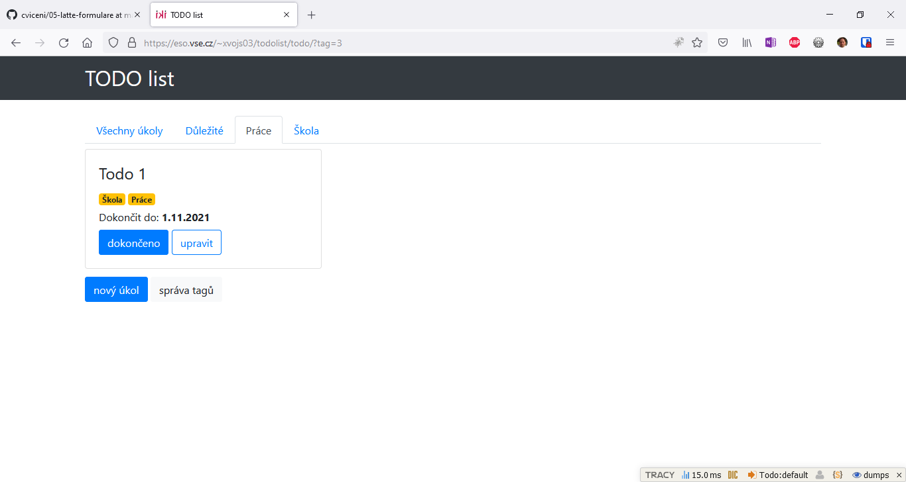
A to je pro filtrování vše ☺
V prohlížeči ověříme, že nám filtrování podle tagů funguje.

Slide 23
Stránkování úkolů

Slide 24
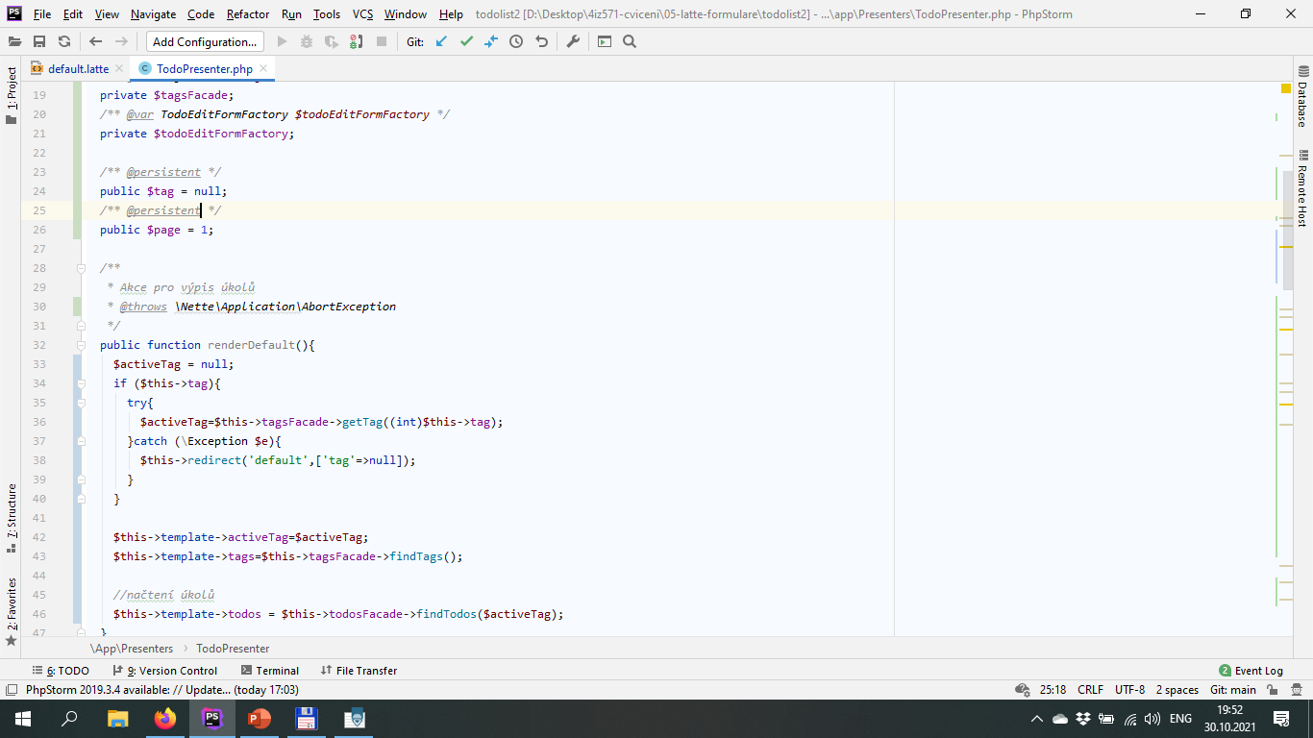
Pokud budeme mít úkolů velké množství, bude uživatelsky přívětivější, pokud je zobrazíme rozděleně do jednotlivých stránek.
Začneme tím, že si v TodoPresenteru vytvoříme další persistentní proměnnou, tentokrát $page.

Slide 25
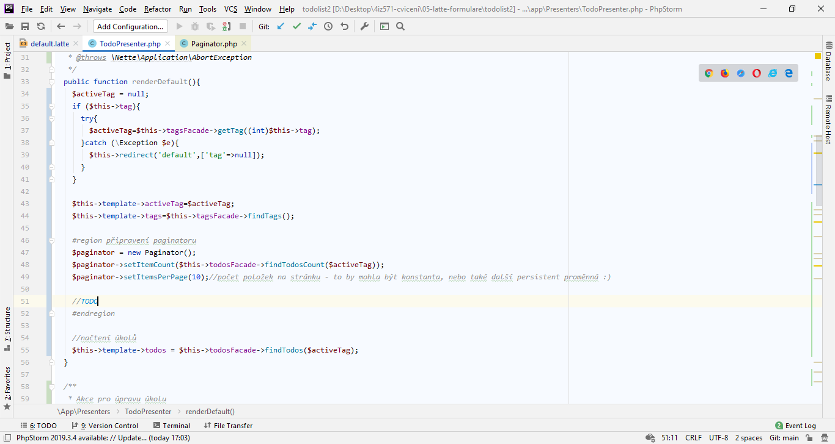
Pro stránkování potřebujeme počet položek, ze kterého se dá vypočítat počet stránek atd. V Nette máme pro usnadnění k dispozici Nette\Utils\Paginator.
Vytvoříme jeho instanci a nastavíme mu jako počet položek počet úkolů získaný z databáze.

Slide 26
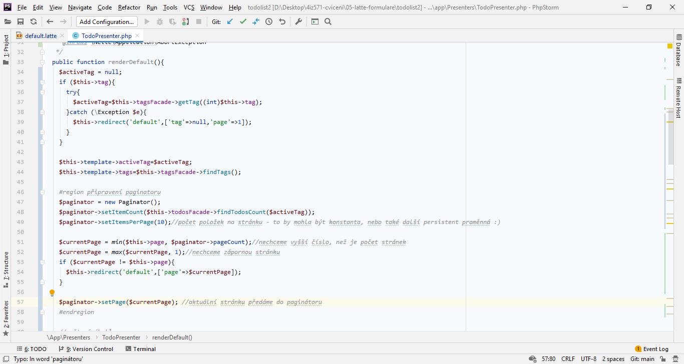
Když používáme persistentní proměnnou, opět bude potřeba zkontrolovat, zda odpovídá tomu, co potřebujeme.
Aktuální číslo stránky musí být v tomto případě minimálně 1 a maximálně se rovnat počtu stránek, který zjistíme z paginatoru. Když máme v požadavku zadanou nesmyslnou/neexistující stránku, uživatele přesměrujeme.
Pokud byla hodnota v pořádku, zadáme aktivní stránku do paginátoru.

Slide 27
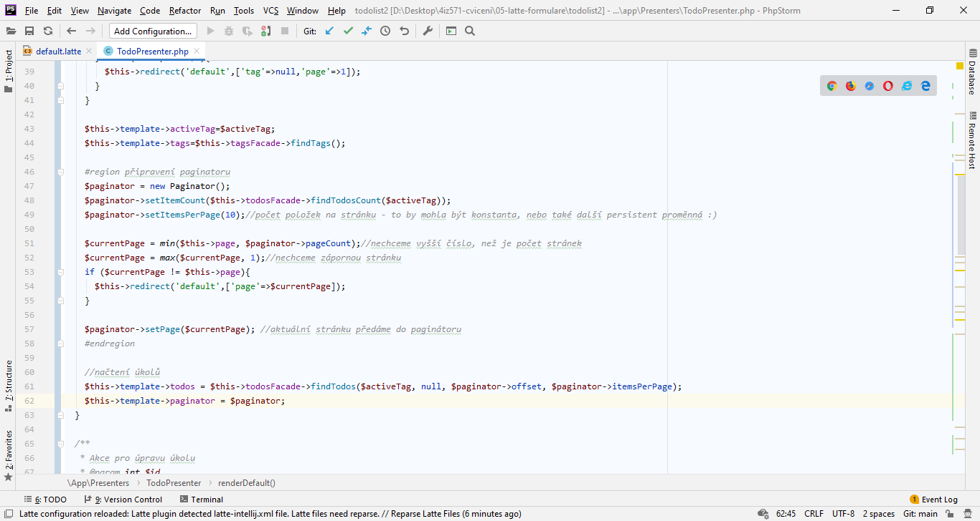
Paginátor poté použijeme pro zjištění offsetu a limitu a také si jej necháme předat do šablony, abychom ho vykreslili uživatelům.

Slide 28
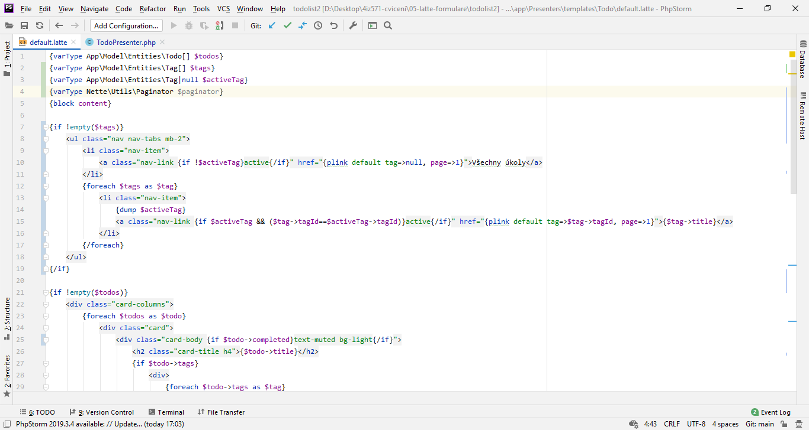
$paginator definujeme v šabloně a k přepínání tagů doplníme proměnnou page=>1 (při přepnutí tagu chceme začít od 1. stránky daného tagu)

Slide 29
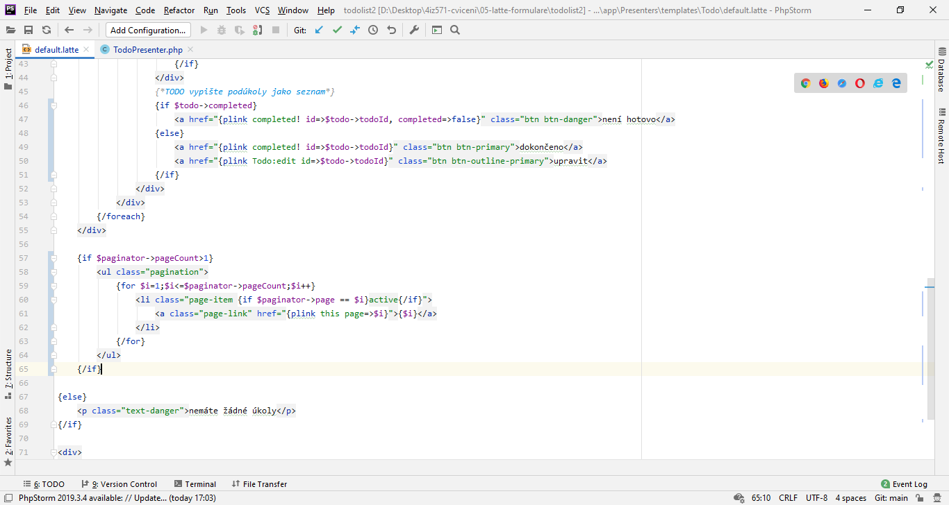
Nakonec už chybí jen paginator nějakým způsobem vykreslit, aby uživatelé mohli stránky přepínat.
Pokud máme více než jednu stránku, vypíšeme dané stránky pomocí for cyklu.
Poznámka: všimněte si, že např. tag do daných odkazů nepíšeme – ten se tam jako persistentní doplní sám ☺

Slide 30
A to je zatím vše ☺

